Slide 1
Система М.П. Щетинина

Slide 2
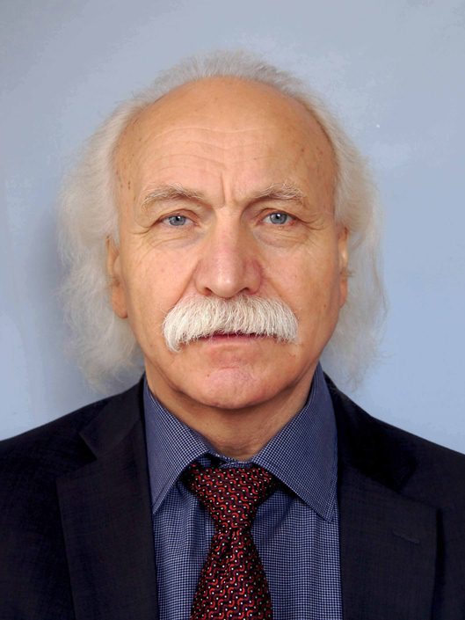
Михаил Петрович Щетинин
Родился в 1944 в селе Новый Бирюзяк Дагестанской АССР
В 1973 году заочно закончил Саратовский педагогический институт по специальности «музыка и пение» (класс баяна). Работал директором музыкальной школы в Кизляре.
В 1974 году становится директором школы в посёлке Ясные Зори, Белгородской области, где также занимается педагогическим экспериментом.
До 1986 года руководит педагогическим экспериментом в селе Зыбково Кировоградской области
С 1991 года является академиком Российской академии образования
В 1994 году создал экспериментальную школу-интернат в посёлке Текос Краснодарского края

Slide 3
Педагогические идеи
Идея гармонического сочетания рационального и эмоционального в познавательной деятельности человека
Научно-педагогические эксперименты проводятся с целью найти и обосновать такую учебно-воспитательную систему, которая наилучшим образом (оптимально) решала бы задачу гармонического развития интеллекта и чувств молодого человека

Slide 4
Школа-комплекс на селе
Объединяет в себе 6 разнотипных школ:
Общеобразовательную
Художественную
Спортивную
Хореографическую
Музыкальную
Учебно-производственный комбинат

Slide 5
Принципы обучения
Нравственно-духовное развитие каждого
Устремлённость к познанию
Любовь к труду
Чувство прекрасного
Мощная физическая подготовка каждого
Самый главный принцип:
УТВЕРЖДЕНИЕ ПРЕКРАСНОГО ВО ВСЁМ!

Slide 6
Особенности
Разновозрастные группы учащихся.
Отсутствие системы классов.
Отсутствие чётко установленной системы проведения уроков.
Отсутствие отдельных учебных кабинетов. Уроки проводятся в любом удобном помещении на территории школы либо вне их.
Отсутствие дипломированных педагогов. Ученики самостоятельно изучают научный материал.
Отсутствие балловой системы оценок.

Slide 7
Организация школы-комплекса
Сокращение урока до 30-35 минут
Чередование занятий «речевого» цикла с занятиями «образного», т.е. по музыке, изобразительному искусству, а также с занятиями «двигательного» цикла (физическая культура, труд, хореография)
Нетрадиционные классы из учащихся разных возрастов
Ученики одновременно ученики и учителя
Полная изолированность школы от внешнего мира (школа в горах, селе) для единения с природой. Общинный строй
Организация занятий методом погружения в учебный предмет
Домашнего задания нет (кроме худ. произведений по литературе)

Slide 8
Метод погружения (4 курса в год)
Первое погружение (сентябрь): учащиеся схватывают основные понятия и идеи курса за весь учебный год.
Второе погружение (ноябрь): конкретизируются понятия и идеи предмета, схваченные при первом погружении. Теоретические вопросы изучаются глубоко и всесторонне.
Третье погружение (март): воспроизведение теории на новом уровне устно, письменно и, опираясь на наглядность.
Четвёртое погружение (апрель): учащиеся сами придумывают и решают задачи, проводят опыты, выполняют творческие задания.
При этом методы проверки знаний остаются традиционными.

Slide 9
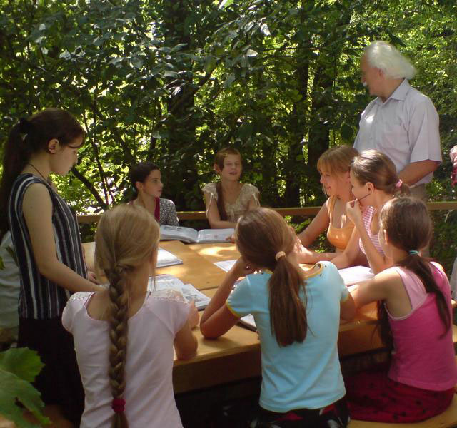
М.П. Щетинин о методе погружения
Здесь вы видите в основном попытку встретиться. Если встреча произойдёт, дети смогут освоить курс математики десятилетней школы не более чем за год. Такая стоит задача. Это случится с теми, кто сможет встретиться с владеющими подобными знаниями, насколько их отношения будут открытыми.

Slide 10
Результаты применения системы
формирование у учащихся действенных мотивов учения: интереса к предмету, образования доминанты, что этот предмет ученику необходим, что он имеет невосполнимое прикладное значение
В различных видах деятельности участвуют все анализаторы человека, происходит гармоническое развитие органов чувств

Slide 11
М.П. Щетинин
Важно быть в атмосфере искренности, не должно быть обид, раздражений. Слово “не так” вообще отсутствует.
Истина, наследие — это духовное. Необходимо ребёнка вписать в естественный космический процесс — вечного самовоспроизводства.

